Slide 1


Прикладной антропоморфизм и человеко-машинное взаимодействие
Шестая международная научно-теоретическая конференция «Коммуникационные тренды в эпоху постграмотности: креативный искусственный интеллект в современной культуре» (01.04.2022, г. Екатеринбург)
Авторы доклада:
Е.В. Середкина, к.филос.н., доц. каф. ФиП ПНИПУ, руков. направления HRI в «Промобот»
И.И. Безукладников, директор ИЦ ИТ и робототехники ПНИПУ, к.т.н., доц. каф. АТ ПНИПУ
О.А. Бурова, ассистент каф. социологии ПНИПУ

Slide 2
Грант РФФИ-2021/2022
№ 20-411-590002 р_а_Пермский край «Теоретические основы прикладного антропоморфизма в робототехнике для успешной интеграции роботов в общество (на примере сервисных роботов Промобот в Пермском крае)».
Участники гранта:
Середкина Елена Владимировна (Р)
Безукладников Игорь Игоревич
Бурова Ольга Аркадьевна
Долгих Михаил Сергеевич

Slide 3
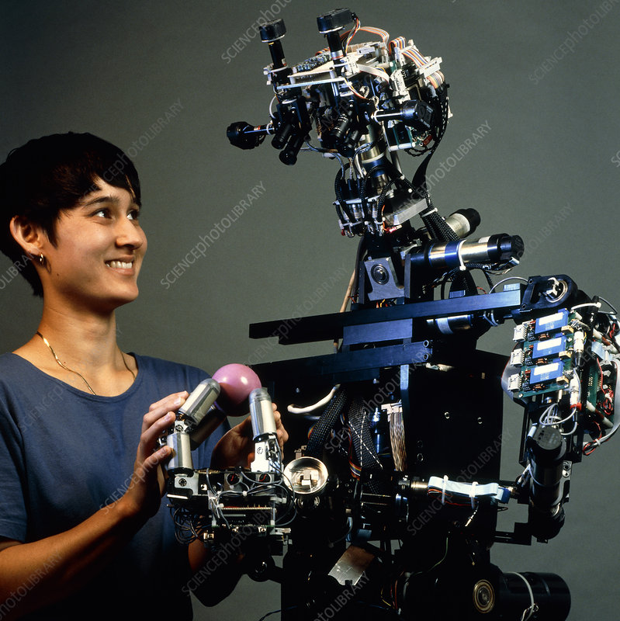
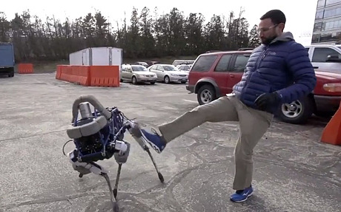
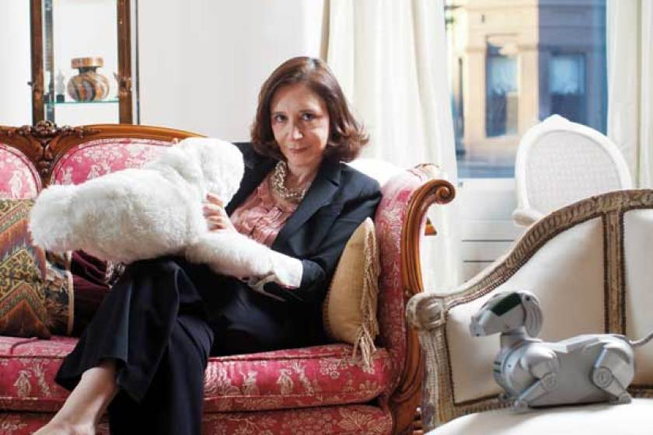

Антропоморфизм в робототехнике

Slide 4
Условия активации антропоморфных проекций у пользователя
В центре внимания находятся два ключевых фактора:
1) человекоподобный (антропоморфизирующий) внешний вид;
2) автономное движение/поведение.
Теоретические исследования показывают, что усиление даже одного из этих факторов позволяет роботу достичь «социального порога»: люди начинают воспринимать его в качестве социального агента.
Мы сформулировали ДВА принципа: 1) принцип асимметрии; 2) принцип согласованности.

Slide 5
Принцип асимметрии
Поведенческий реализм важнее высоко антропоморфной внешности (!)
В > П → «Зловещая долина»
В < П → относительная гармония
Снизить антропоморфизм
Усилить поведенческий реализм

Slide 6
Принцип согласованности
Речь идет о синхронизации внешности и поведения робота. Они должны быть согласованы!

Slide 7
Точка синхронизации поведения и внешнего вида
+
отношение
-
низкий
высокий
Уровень поведенческой
антропоморфизации
низкий
высокий
Уровень визуальной
антропоморфизации

Slide 8
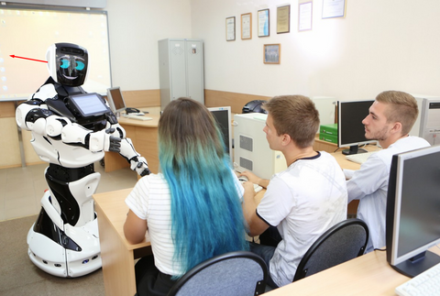
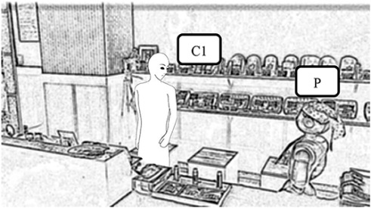
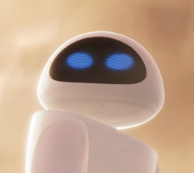
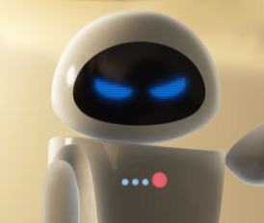
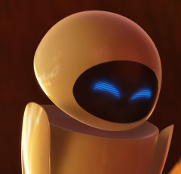
Кейс реализации на примере Promobot v4
Снижение внешнего антропоморфизма
Увеличение поведенческого реализма в режиме ожидания
Реакция на посторонний шум (Вздрогнуть.)
Провожать взглядом (Помахать рукой)
Переминаться на месте
Скука (Вздыхать / Качать рукой)
“That Robot Stared Back at Me!”: Demonstrating Perceptual Ability Is Key to Successful Human–Robot Interactions, Masaya Iwasaki et al. Robot. AI, 06 September 2019
Михаил Долгих, магистрант гр. МИР-20-1м, ПНИПУ

Slide 9
Фокус-группа в компании «Промобот»
17 февраля 2022 года проведена фокус-группа (очно) с сотрудниками компании «Промобот» (г. Пермь). Продолжительность: 60 минут. Количество участников: 10.
Цель исследования – уточнение концепции прикладного антропоморфизма, а именно:
1) рассмотреть базовые принципы восприятия антропоморфных роботов в среде разработчиков;
2) провести оценку разных вариантов интерфейса робота Promobot V.4
3) установить условия активации антропоморфных проекций у разработчиков;
4) Подтвердить или опровергнуть гипотезу “engineering bias” (EB): в дизайне робота Promote V.4. наиболее предпочтителен антропоморфный минимализм.

Slide 10
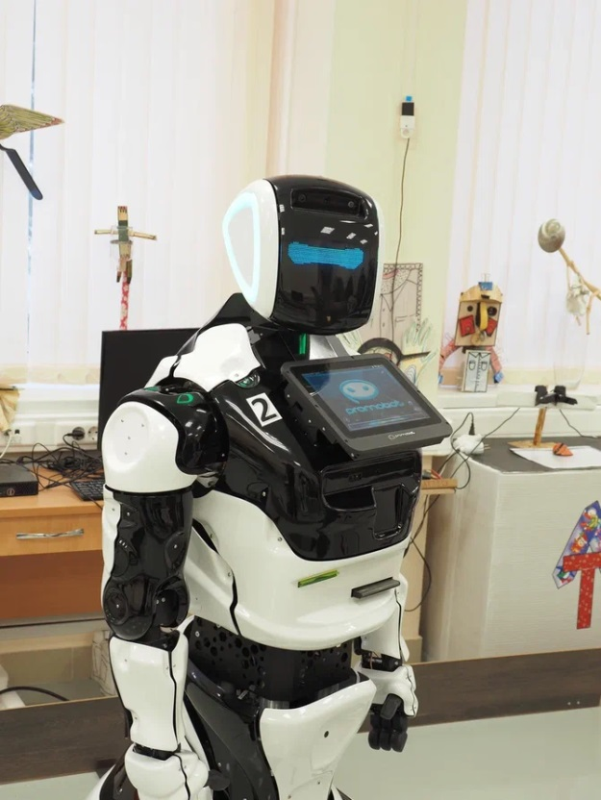
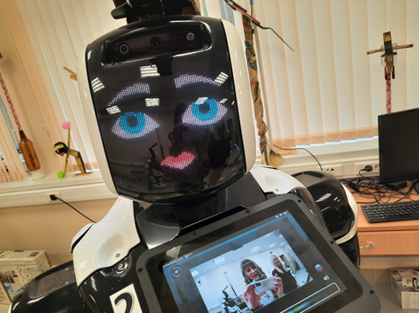
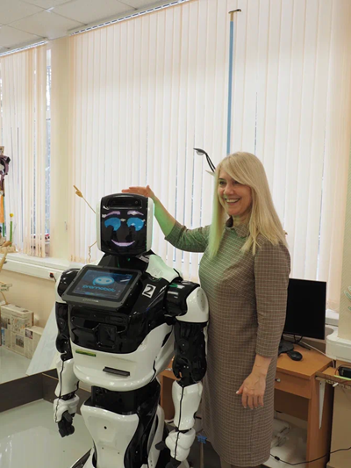
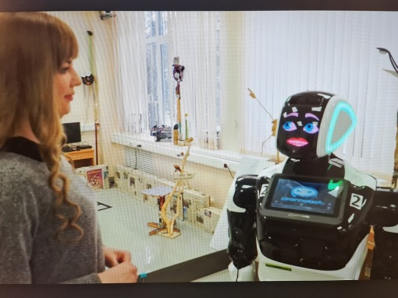
Три версии робота Promobot V.4 (средний, высокий и низкий уровень антропоморфности)

Slide 11
Стимульные материалы
При проведении фокус-групп использовались стимульные материалы – видеоролики, в которых были представлены сервисные антропоморфные роботы Promobot V4 в 3-х вариантах (видеоролики записаны на базе лаборатории робототехники ПНИПУ):
https://drive.google.com/file/d/1RI6g5MDf7UeIrGcxvTvZzpd1O5IOCRbJ/view
https://drive.google.com/file/d/18ern0P1x6yYoH4zlxQOJalvGpOs-biC1/view
https://drive.google.com/file/d/1-OLKeKsELJkxLY8GfoRiCNVG9cLNjyNA/view

Slide 12
Предварительные итоги
Вариант 1 – Стандартный интерфейс. Воспринимается разработчиками как привычный, «нормальный», не вызывает выраженных позитивных или негативных эмоций.
Вариант 2 – Женский интерфейс. Вызвал однозначную негативную реакцию у подавляющего большинства.
Вариант 3 – Неантропоморфный интерфейс (полоска). В целом внешний вид робота вызвал симпатию и доверие, т.к. «робот не пытается мимикрировать под человека», соответственно, не возникает завышенных ожиданий относительно его возможностей.
ВЫВОД: подтверждение базовых принципов прикладного антропоморфизма (в частности, принципа согласованности) + отчасти была подтверждена гипотеза “engineering bias”.

Slide 13
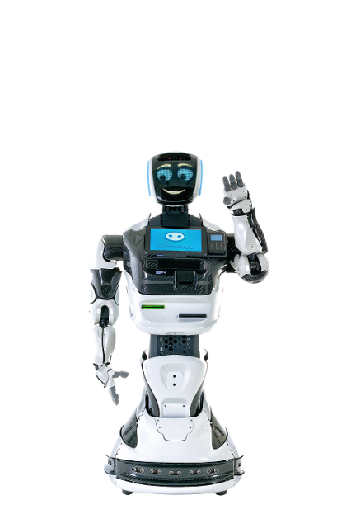
Спасибо за внимание!

